Slide 1
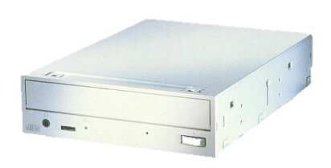


Elektronická učebnice - II. stupeň Základní škola Děčín VI, Na Stráni 879/2 – příspěvková organizace Informatika
21.1 Tvorba vlastního CD v Nero
K vytvoření vlastního CD nebo DVD potřebujeme:
hardware:
      mechaniky CD nebo DVD – Rom:
      Jsou určeny pro média, která obsahují data, programy, hudbu nebo filmy. Na tyto média můžeme zapisovat – zálohovat.
      CD, DVD
      Mohou obsahovat: hudbu, filmy, dokumenty, programy.
software:
vypalovací program:
Vypalování dat je bezpochyby neodmyslitelnou součástí počítačového světa. Využíváme jej např. při zálohování, přenášení našich dat a různých jiných podobných úkonech. V dnešní době existuje nespočet programů, které jsou schopné nabídnout kvalitní funkce a pohodlné prostředí.
Mezi tři nejznámější a nejpoužívanější patří:
Ashampoo Burning Studio Free
CDBurnerXP
Nero
Autor: Mgr. Marie Makovská

Slide 2
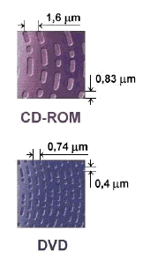
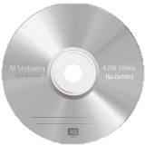
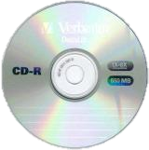
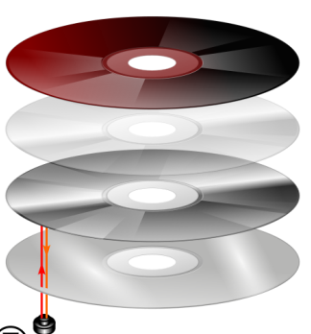
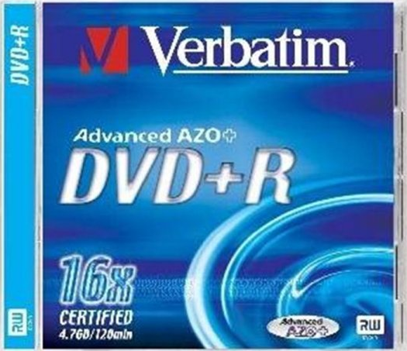
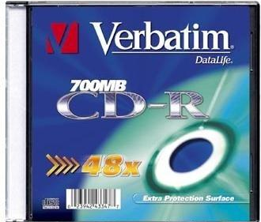
21.2 Co už známe – CD, DVD
Elektronická učebnice - II. stupeň Základní škola Děčín VI, Na Stráni 879/2 – příspěvková organizace Informatika
CD = Compact disc = kompaktní disk
původně pouze pro záznam hudby
– CD DA
od r. 1985 i pro záznam dat – CD ROM
průměr obyčejně 12 centimetrů
kapacita 700 MB
tloušťka 1,2 mm
    zápis dat – vypalováním: světlocitlivá vrstva se při dopadu laserového paprsku spojí s metalickou → při čtení se dané místo jeví jako jamka
DVD = Digital Video/Versatile Disc = digitální video/víceúčelový disk
původně pro distribuci filmů
technologie totožná s technologií CD
oproti CD vyšší kapacita
  jednovrstvé, jednostranné: 4,7 GB
  dvouvrstvé, jednostranné: 9,4 GB
  dvouvrstvé, oboustranné: 17 GB

Slide 3

21.3 Nové pojmy
Elektronická učebnice - II. stupeň Základní škola Děčín VI, Na Stráni 879/2 – příspěvková organizace Informatika
NERO
= počítačový program určený k vypalování CD a DVD
Můžeme vypalovat všechny formáty médií, vytvářet obaly, upravovat zvuk
i video, zálohovat data.
Nero Start Smart – umožňuje snadno vybrat aplikaci, kterou uživatel potřebuje.
NERO COVER DESIGNER - součást Nero
- na tvorbu zajímavých obalů na mnoho typů médií
TYPY DVD
DVD – R/RW → přepisovatelné < 10 Kč
DVD -/+ R/RW MULTI VYPALOVAČKA
DVD – R/RW/RAM (RAM vždy přepisovatelný až 100 000x → většinou pro DVD rekordéry)
(CD → nelze vypalovat DVD složky x .avi = zkomprimované filmy = nižší kvalita)
LIGHT SCRIBE = technologie – novější vypalovačky – na CD, DVD se speciálním povrchem vrchní strany lze vytvořit popisek či symbol přímo ve vypalovačce.

Slide 4
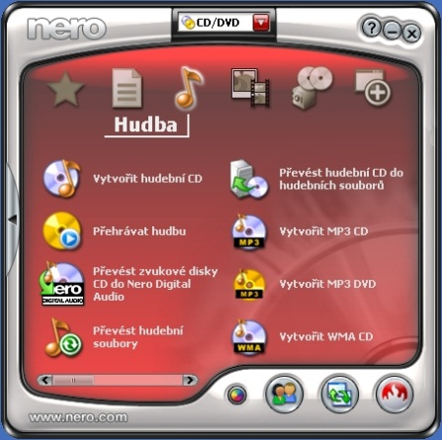
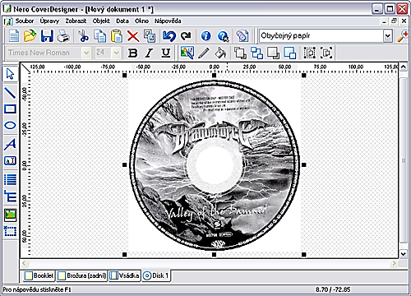
21.4 Vlastní CD v Nero
Elektronická učebnice - II. stupeň Základní škola Děčín VI, Na Stráni 879/2 – příspěvková organizace Informatika
VYPALOVÁNÍ
1. Start → Programy → Nero 8 Premium → data → Nero Burning ROM.
2. Vyberte typ disku.
3. Vyberte typ kompilace.
4. Klikněte na Nové.
5. Pokud není prohlížeč otevřen, klikněte na ikonu.
Na pravé straně označte položky, které chcete vypálit na CD, přetáhněte je do levé části okna.
6. Pokud je pro data na disku dostatek místa, bude stupnice zaplnění v zelené barvě, žlutá barva signalizuje
nedostatek místa na disku s kapacitou 650 MB, červená barva signalizuje nedostatek místa na disku s kapacitou 700MB.
7. Klikněte na Vypálit a zvolte požadované parametry (způsob zápisu, počet kopií …).
8. Během procesu vypalování můžete vybrat možnosti: Po skončení vypnout počítač nebo Zkontrolovat zapsaná data. Proces vypalování zastavíte kliknutím na Storno.
9. Pro ukončení vypalování klikněte na OK, pokud chcete opakovat vypalování, vyberte Vypálit znovu.
Vlastní obal – Nero Cover Designer
Hned v úvodu máte možnost využít několika předdefinovaných stylů, které buď můžete doplnit, nebo úplně předělat.
V levé části hlavního okna je panel nástrojů, který můžete ke své práci použít. Pokud nevíte, co která ikona znamená, stačí na ni najet myší a zobrazí se její pracovní název. Každou část, kterou vytvoříte, můžete zpětně kdykoliv editovat a to tak, že na ni přímo poklepete kursorem. Do stylů můžete vkládat i svoje vlastní obrázky, fotografie, prostě cokoliv.
V dolní části můžete přepínat mezi přední/zadní částí bookletu, vsádkou nebo samotným diskem.
Pokud máte LightScribe mechaniku, můžete ji použít místo inkoustové tiskárny k potisku svých médií.

Slide 5
21.5 Cvičení
Elektronická učebnice - II. stupeň Základní škola Děčín VI, Na Stráni 879/2 – příspěvková organizace Informatika
Vypal soubor s názvem zkouska 2, který je na ploše, na CD. Ulož tento soubor také na flash disk.
Vytvoř jednoduchý obal na CD – diskovou část. Použij fotku na S:\ fotodisk.
Co je to Light Scribe? Demonstruj jeho použití!
Zkopíruj CD č.1 na nové CD.

Slide 6
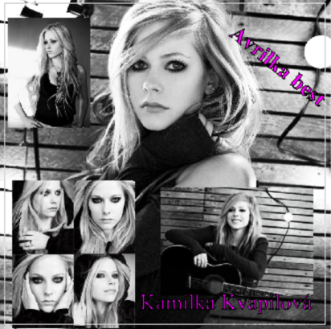
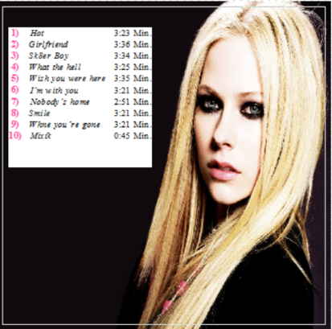
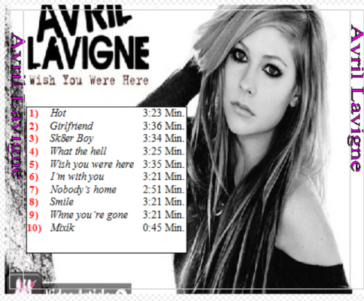
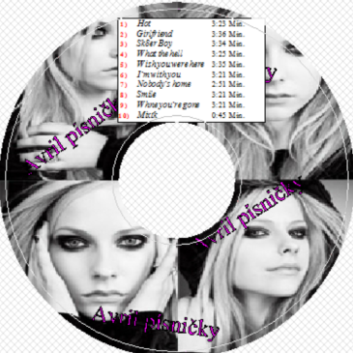
21.6 Pro šikovné
Elektronická učebnice - II. stupeň Základní škola Děčín VI, Na Stráni 879/2 – příspěvková organizace Informatika
Vytvoř jednoduchý vlastní obal na vlastní audio CD mix 6 písniček + vlastí mix z nich v Audacity.
Vlastní CD
Úkoly:
Stáhni alespoň 5 libovolných písniček do své složky.
V Audacity vytvoř vlastní mix (remix) ze stáhnutých písniček, ulož k sobě do složky.
Udělej obal na CD v Nero Cover Designer:
Booklet rub → název CD, své umělecké jméno
Booklet líc → seznam písniček i s dobou hraní
Vsádka → po stranách název a jméno, uprostřed seznam písniček
Disk → název - ohnutí, malý seznam písniček.
4) Vytiskni si obal a vlož do obalu od prázdného CD.
5) Vypal na prázdné CD v programu Nero stáhnuté písničky i s vlastním mixem, pořadí musí souhlasit se seznamem na vytvořeném obalu.

Slide 7
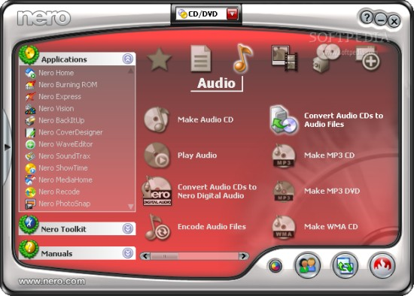
21.7 CLIL – Nero
Elektronická učebnice - II. stupeň Základní škola Děčín VI, Na Stráni 879/2 – příspěvková organizace Informatics
CZECH-ENGLISH DICTIONARY
Complete the missing words.
Solution
ČESKY
ENGLISH
ČESKY
ENGLISH
1 |  | Applications | 6 | Přehrát
2 | Vypalování |  | 7 |  | Help
3 |  | Cover Designer | 8 | Udělat
4 | Soubor |  | 9 |  | Compact disk
5 |  | Convert | 10 | Digitální video
1 | Aplikace | Applications | 6 | Přehrát | Play
2 | Vypalování | Burning | 7 | Nápověda | Help
3 | Tvorba obalů | Cover Designer | 8 | Udělat | Make
4 | Soubor | File | 9 | Kompaktní disk | Compact disc
5 | Přeměnit | Convert | 10 | Digitální video | Digital video

Slide 8
21.8 Test – Tvorba vlastního CD v Nero
Elektronická učebnice - II. stupeň Základní škola Děčín VI, Na Stráni 879/2 – příspěvková organizace Informatika
Urči kapacitu DVD média na obrázku: a) 8 bitů b) 1024 kB c) 700 MB d) 4,7 GB | 2) Urči kapacitu média na obrázku: a) 8 bitů b) 1024 kB c) 700 MB d) 4,7 GB | 3) Přiřaď ke zkratce DVD správný popisek: soubor s hudbou konektor pro připojení různých zařízení disk pro ukládání dat nebo hudby disk pro ukládání dat nebo filmů | 4) K čemu slouží CD/DVD – Rom? k přehrávání multimédií, instalaci programů, zálohování dat pouze k přehrávání videa a hudby pouze k záloze dat k trvalému ukládání veškerých typů dat a programů do počítače
5) Mezi vypalovací programy nepatří: Nero Audacity CDBurnerXP Ashampoo Burning Studio Free | 6) Který z programů od Nero slouží k vytvoření obalu na CD? Nero Start Smart Nero Cover Designer Nero Burning Rom Nero Express | 7) Jak jsou označeny přepisovatelné DVD? R RW + Rom | 8) Co je Light Scribe? Program určený k vypalování CD. Mechanika k přehrávání medií. Technologie umožňující potisk CD, DVD přímo v mechanice. Přepisovatelné DVD.
Správné odpovědi:
1d | 2c | 3d | 4a
5b | 6b | 7b | 8c
Test na známku

Slide 9
Elektronická učebnice - II. stupeň Základní škola Děčín VI, Na Stráni 879/2 – příspěvková organizace Informatika
21.9 Použité zdroje, citace
Zdroje:
http://www.pcporadenstvi.cz/nejznamej-i-vypalovaci-programy-zdarma slide 1
http://dum.rvp.cz/materialy/pametova-media.html slide 2
http://www.nero-download.cz/cz/58/navod-k-nero/vypalovani-burning-rom/ slide 4
http://www.cdrhard.cz/view.php?cisloclanku=1599113048 slide 4
https://www.youtube.com/watch?v=y-ARez4h24g slide 7
Obrázky z databáze klipart

Slide 10
Elektronická učebnice - II. stupeň Základní škola Děčín VI, Na Stráni 879/2 – příspěvková organizace Informatika
21.10 Anotace
Autor | Mgr. Marie Makovská
Období | 07 – 12/2012
Ročník | 7. ročník
Klíčová slova | Nero, Nero Cover Designer, tvorba CD, DVD, vypalování, zálohování, vypalovací programy
Anotace | Prezentace popisuje, jak pomocí programu Nero vypálit data na vlastní CD nebo DVD a jak pomocí Nero Cover Designer vytvořit vlastní obal na CD.

